Slide 1
第1章 程式語言與Java的基礎
1-1 程式的基礎
1-2 程式語言的種類
1-3 程式設計技術的演進
1-4 Java語言的基礎
1-5 Java語言的開發環境
1-6 建立Java語言的開發環境

Slide 2
1-1 程式的基礎
1-1-1 認識程式
1-1-2 程式的輸入與輸出
1-1-3 程式是如何執行

Slide 3
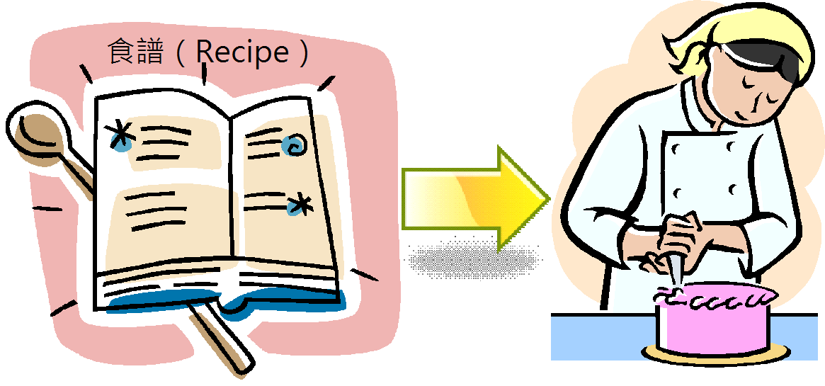
1-1-1 認識程式
程式可以描述電腦如何完成指定工作，其內容是完成指定工作的步驟，撰寫程式是寫下這些步驟，如同作曲寫下的曲譜或設計房屋繪製的藍圖。對於烘焙蛋糕的工作來說，食譜（recipe）如同程式可以告訴我們製作蛋糕的步驟，如下圖所示：

Slide 4
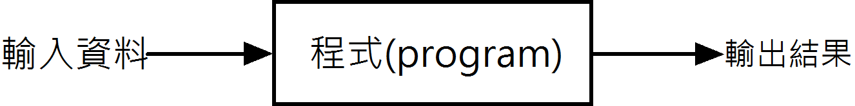
1-1-2 程式的輸入與輸出 – 圖例
在實務上，我們可以將程式視為是一個資料轉換器，當從電腦鍵盤或滑鼠取得輸入資料後，執行程式是在執行處理資料的操作，可以將資料轉換成有用的資訊，如下圖所示：

Slide 5
1-1-2 程式的輸入與輸出 – 說明
常見程式的輸入與輸出，如下表所示：
程式種類 | 輸入 | 程式作什麼 | 輸出
文字處理 | 鍵盤輸入的文字 | 編排文字內容 | 顯示和列印組織後的文字內容
遊戲程式 | 鍵盤或搖桿的移動 | 計算速度和位置來移動圖形 | 在螢幕顯示移動圖形
文字識別OCR | 文字掃瞄的圖形 | 識別圖形中的文字 | 將識別出的文字轉換成文字檔案

Slide 6
1-1-3 程式是如何執行 - 說明
不論高階或低階程式語言建立的程式最後都會編譯成電腦看的懂的機器語言，這些指令是CPU支援的指令集（Instruction Set），不同CPU支援不同的指令集，也就是其能執行的機器語言。
CPU執行程式的方式為：
  電腦的主記憶體儲存機器語言的程式碼和資料。
  CPU從記憶體依序取出一個個機器語言指令，然後執行它，CPU並非真正了解機器語言在作什麼？這只是CPU的例行工作，依序執行機器語言指令。

Slide 7
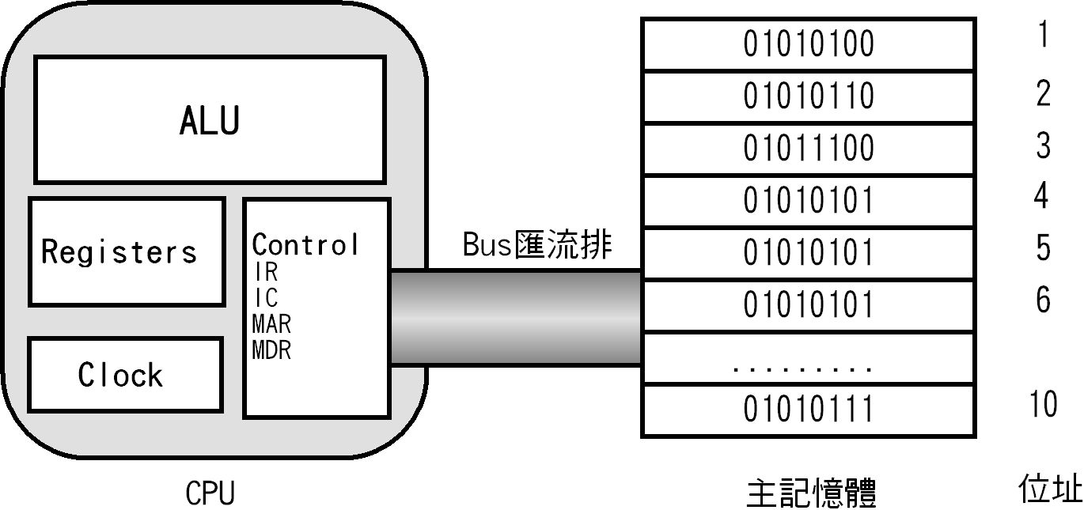
1-1-3 程式是如何執行 - 圖例

Slide 8
1-1-3 程式是如何執行 - 中央處理器(說明)
電腦CPU提供實際運算功能，目前個人電腦都使用單晶片的「IC」（Integrated Circuit），其主要的功能是使用「ALU」（Arithmetic and Logic Unit）的邏輯電路進行運算，以便執行機器語言的指令。
在CPU擁有很多組「暫存器」（Registers），暫存器是位在CPU中的記憶體，可以暫時儲存資料或機器語言指令，例如：執行加法指令需要2個運算元，這兩個運算元資料就是儲存在暫存器。

Slide 9
1-1-3 程式是如何執行 - 中央處理器(暫存器)
CPU還擁有一些控制「取出和執行」（Fetch-and-execute）用途的暫存器，如下表所示：
暫存器 | 說明
指令暫存器IR（Instruction Register） | 儲存目前執行的機器語言指令
指令計數暫存器IC（Instruction Counter） | 儲存下一個執行指令的記憶體位址
記憶體位置暫存器MAR（Memory Address Register） | 儲存從記憶體取得資料的記憶體位址
記憶體資料暫存器MDR（Memory Data Register） | 儲存目前從記憶體取得的資料

Slide 10
1-1-3 程式是如何執行 - 記憶體(說明)
當我們執行程式時，作業系統將儲存在硬碟或軟碟的執行檔案載入電腦主記憶體（Main Memory），這就是CPU執行的機器語言指令，CPU從記憶體依序載入指令和執行。
程式碼本身和使用的資料都是儲存在RAM（Random Access Memory），每一個儲存單位有數字編號稱為「位址」（Address）。如同大樓信箱，門牌號碼是位址，信箱內容是程式碼或資料，儲存資料佔用的記憶體空間大小，需視使用的資料型態而定。

Slide 11
1-1-3 程式是如何執行 - 記憶體(步驟)
當電腦的CPU中央處理器存取記憶體資料的主要步驟，如下所示：
  Step 1：送出讀寫的記憶體位址：當CPU讀取程式碼或資料時，需要送出欲取得的記憶體位址，例如：記憶體位址4。
  Step 2：讀寫記憶體儲存的資料：CPU可以從指定位址讀取記憶體內容，例如，位址4的內容是01010101，換句話說，取得資料是01010101的二進位值，每一個0或1是一個「位元」（Bit），8個位元稱為「位元組」（Byte），這是電腦記憶體的最小儲存單位。

Slide 12
1-1-3 程式是如何執行 - 輸入/輸出裝置
電腦的輸入/輸出裝置是程式的窗口，可以讓使用者輸入資料和顯示程式的執行結果，目前而言，電腦最常用的輸入裝置是鍵盤和滑鼠；輸出裝置是螢幕和列表機。
在【記事本】使用鍵盤輸入英文字母和數字時，螢幕馬上顯示對應的英文或中文字。對於電腦來說，當在鍵盤按下大寫A字母時，傳給電腦的是「ASCII」（American Standard Code for Information Interchange）碼。
  例如：大寫A是65，換句話說，電腦實際顯示和儲存的資料是數值65。

Slide 13
1-1-3 程式是如何執行 - 次儲存裝置
次儲存裝置（Secondary Storage Unit）是一種能夠長時間和提供高容量儲存資料的裝置。電腦程式與資料是在載入記憶體後，才依序讓CPU來執行，不過，在此之前這些程式與資料是儲存在次儲存裝置，例如：硬碟機。
當在Windows作業系統使用編輯工具編輯程式碼時，這些資料只是暫時儲存在電腦的主記憶體，為了長時間儲存這些資料，我們需要將它儲存在電腦的次儲存裝置，也就是儲存在硬碟中的程式碼檔案。

Slide 14
1-2 程式語言的種類
1-2-1 程式語言的種類
1-2-2 低階語言
1-2-3 高階語言
1-2-4 常見的高階語言

Slide 15
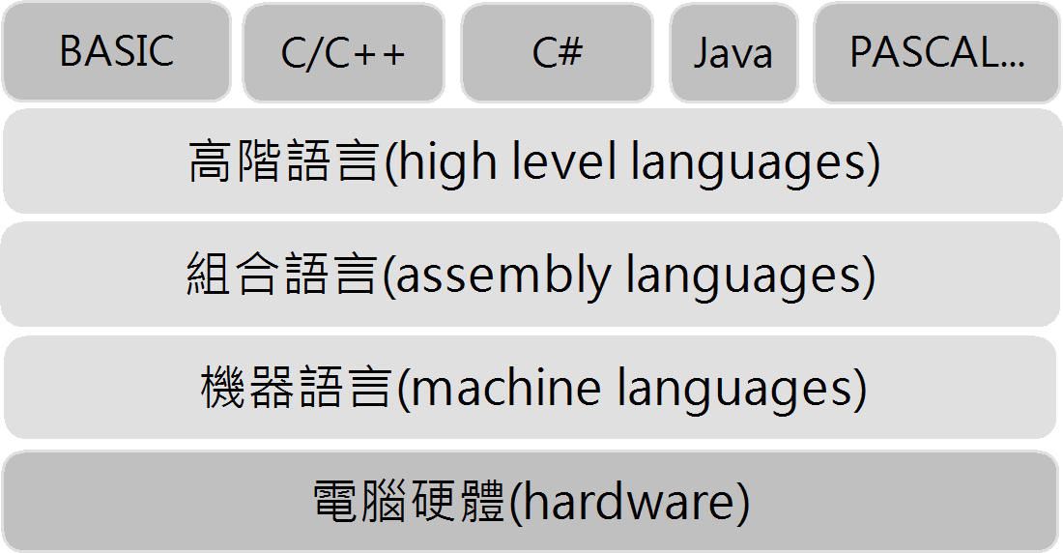
1-2-1 程式語言的種類 – 說明
程式語言隨著電腦科技的進步，已經延伸出龐大族群，一般來說，我們所指的程式語言主要是指高階語言，例如：BASIC、C/C++、C#、Java和PASCAL等，如下圖所示：

Slide 16
1-2-1 程式語言的種類 - 發展的世代
在程式語言的分類上，以發展的世代來區分，如下表所示：
世代 | 程式語言
第一世代 | 機器語言（Machine Languages）
第二世代 | 組合語言（Assembly Languages）
第三世代 | 高階語言（High Level Languages）
第四世代 | 應用程式產生的語言（Application-Generation Languages）或查詢語言（Query Languages）
第五世代 | 邏輯導向語言（Logic-Oriented Languages）

Slide 17
1-2-2 低階語言
低階語言（Low Level Languages）是一種偏向電腦容易了解的程式語言，屬於電腦看的懂的程式語言，執行效率高，但是使用者不易學習。
  機器語言（Machine Language）：程式是使用0和1二進位表示的程式碼，電腦可以直接執行程式，執行效率最高。
  組合語言（Assembly Language）：使用簡單符號的指令集代表機器語言0和1表示的二進位程式碼，需使用「組譯程式」（Assemblers）將它轉換成機器語言，在電腦上執行。

Slide 18
1-2-3 高階語言 - 說明
高階語言（high level languages）是一種接近人類語言的程式語言，或稱為半英文（half-english）的程式語言。
它是一種與機器無關（machine-independent）的程式語言，因為高階語言撰寫的程式碼可以跨多種不同類型的電腦來執行，稱為可攜性（portability）。

Slide 19
不過，電腦並不能馬上看懂高階語言的程式碼，需要進一步翻譯轉換成機器語言指令才能執行，而且轉換的程式碼一定比直接使用機器語言撰寫的冗長。
一般來說，一行高階語言的程式碼可能會轉換成多行至數十行機器語言程式碼，所以執行效率較低，但是因為比較類似我們的語言，所有非常適合使用者學習。

Slide 20
1-2-3 高階語言 - 編譯器
編譯器 （Compilers）
C/C++、C#和Visual Basic等程式語言都屬於編譯語言 ，編譯器需要檢查完整個程式檔案的程式碼，在完全沒有錯誤的情況下，才會翻譯成機器語言的程式檔案，其主要功能有兩項，如下所示：
  檢查程式錯誤。
  將程式翻譯成機器語言的程式檔案。

Slide 21
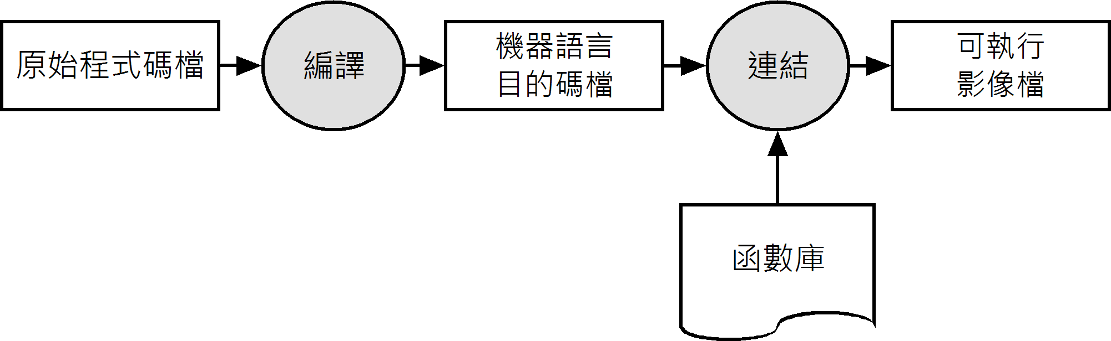

Slide 22
1-2-3 高階語言 - 直譯器
直譯器（Interpreters）
早期的BASIC語言（例如：BASICA、QuickBasic等）和目前網頁技術的「腳本」（Scripts）語言，直譯器並不會輸出檔案，而是直接一個指令一個動作，一列一列的執行程式碼，相對的其執行效率低，但是非常適合在系統開發階段的程式除錯。
  例如：Python和JavaScript都屬於直譯語言。

Slide 23
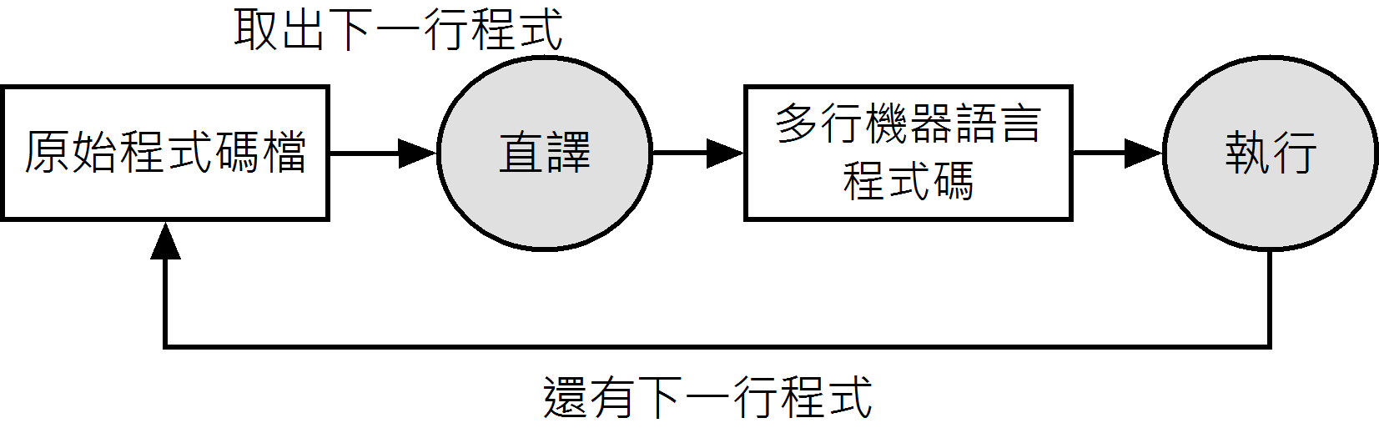

Slide 24
1-2-4 常見的高階語言- 程序式程式語言(說明)
程序式程式設計是將程式中重複的程式片斷抽出成為程序（procedures）或函數（functions，或稱函式），即一段執行特定功能的多行程式碼，稱為程式區塊（blocks）。
對於使用程序式程式設計建立的程式來說，主程式的程式碼只是依序呼叫不同程序的程序呼叫（procedure call），即依序執行程式中的各程序，它們是使用流程控制結構來連接，稱為結構化程式設計。

Slide 25
1-2-4 常見的高階語言- 程序式程式語言(種類)
FORTRAN：IBM公司在五十年代開發出的第一種高階語言，擁有快速和精確的數學運算能力，主要是應用在工程和科學上大量且精確的數學運算。
COBOL：美國國防部在1959年開發的商業用途程式語言，主要目的是用來產生商業報表，早期開發的商業軟體幾乎都是使用COBOL語言。

Slide 26
BASIC：在1964年由數學教授John Kemeny和Thomas Kurtz在Dartmouth學院開發的程式語言，一種非常簡單和容易學習的程式語言，其主要目的是訓練學生或初學者學習程式設計。
PASCAL：在1971年由Niklaus Wirth專為教學開發的程式語言，這是最早擁有結構化程式設計概念的程式語言，其名稱來源是為了記念數學家巴斯卡。

Slide 27
C：Dennis Ritchie在1972年於貝爾實驗室設計的程式語言，開發C語言的主要目的是為了設計UNIX作業系統，C語言同時擁有低階和高階語言的特性，可以用來建立各種不同的應用程式。

Slide 28
1-2-4 常見的高階語言-
物件導向程式語言(說明)
物件導向程式設計是一種更符合人性化的程式設計方法，將原來專注於問題的分解，轉換成了解問題本質的資料，即物件（object），物件包含處理的資料和相關程序（稱為方法），在物件之間使用訊息（messages）溝通。
我們可以很容易擴充功能和重複使用物件，只需建立物件後，由下而上逐步擴充成為一個完善的物件集合來解決問題。

Slide 29
1-2-4 常見的高階語言-
物件導向程式語言(種類)
C++：在1980年代晚期，Bjarne Stroustrup和其他實驗室同仁替C語言新增物件導向的功能，稱為C++，C++已經成為目前Windows作業系統各種應用程式主要的開發語言之一。
Java：昇陽公司開發的物件導向程式語言，本來是使用於家電控制的軟體技術，由James Gosling帶領的小組計劃負責，Java語言開發的應用程式不受硬體限制，可以在不同平台的硬體上執行。

Slide 30
.NET語言：.NET Framework是微軟程式開發平台，我們可以使用.NET Framework支援的物件導向程式語言C#和Visual Basic等來建立.NET應用程式。
Python：這是Guido Van Rossum開發的程式語言，可以用來開發GUI視窗程式、Web應用程式、系統管理工作、財務分析和大數據分析等各種應用程式。

Slide 31
1-3 程式設計技術的演進
1-3-1 非結構化程式設計
1-3-2 程序式與結構化程式設計
1-3-3 模組化程式設計
1-3-4 物件導向程式設計

Slide 32
1-3 程式設計技術的演進 - 說明
計算機科學的「軟體工程」（Software Engineering）是專注於研究如何建立正確、可執行和良好撰寫風格的程式碼，嘗試使用一些經過驗證且可行的方法來解決程式設計的問題。
「程式設計」（Programming）是使用指定的程式語言，例如：C語言，以指定的風格或技術來撰寫程式碼，在此所謂的風格或技術是電腦解決程式問題的程式設計方法。

Slide 33
1-3 程式設計技術的演進 - 程式設計風格
四種「程式設計技術」（Programming Techniques），或稱為「程式設計風格」（Programming Styles），如下所示：
  非結構化程式設計（Unstructured Programming）。
  程序式程式設計（Procedural Programming）與結構化程式設計（Structured Programming）。
  模組化程式設計（Modular Programming）。
  物件導向程式設計（Object-Oriented Programming）。

Slide 34
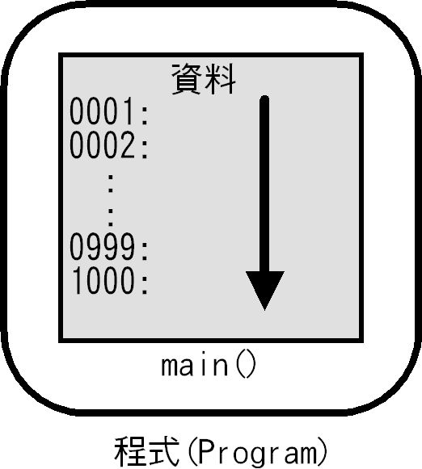
1-3-1 非結構化程式設計
通常在初學程式設計時，例如：早期BASIC和組合語言都屬於非結構化程式設計。
對於C語言來說，主要是指不論幾列的小程式或是數百列程式碼的大程式，都是位在單一的main()主程式，程式碼是以線性方式來依序的執行，如右圖所示：

Slide 35
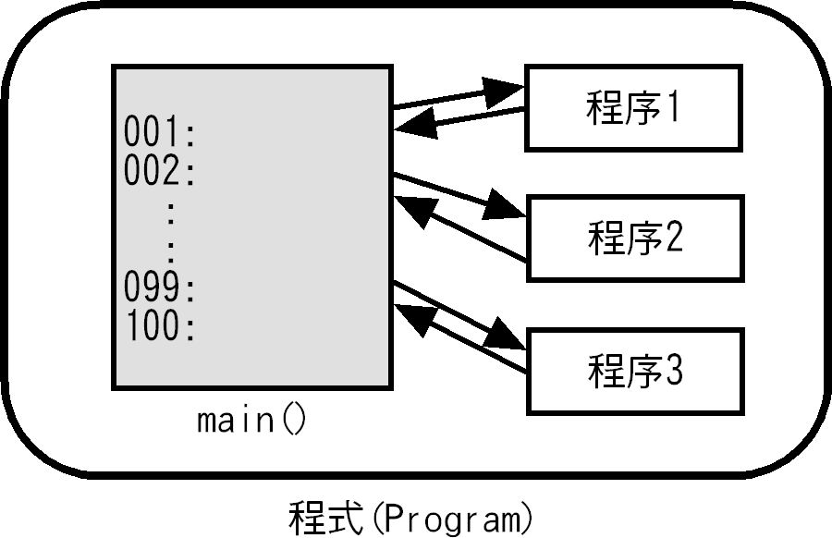
1-3-2 程序式與結構化程式設計
程序式與結構化程式設計建立的程式，在主程式的程式碼只是依序呼叫不同程序的「程序呼叫」（Procedure Call），即依序執行各程序。程式是使用流程控制來連接程序，即目前程式設計最常使用的結構化程式設計，屬於程序式程式設計的子集，如右圖所示：

Slide 36
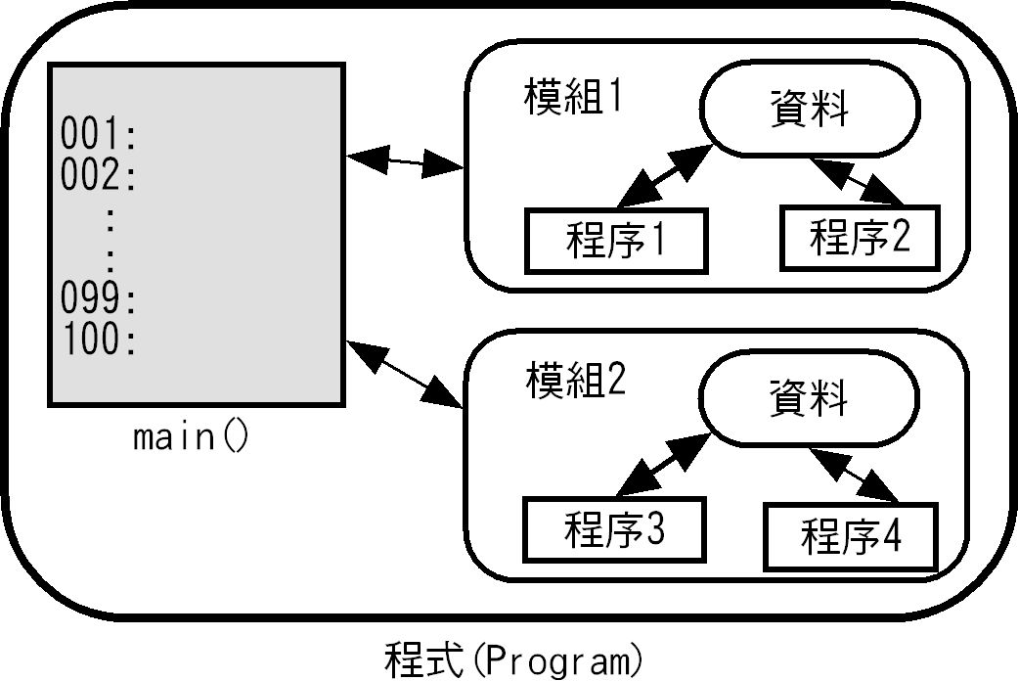
1-3-3 模組化程式設計
對於使用程序式程式設計分割建立的程序，我們希望能夠重複的使用，此時可以將相同功能的程序或函數結合在一起成為獨立的「模組」（Modules），模組是一個處理指定功能的子程式，如右圖所示：

Slide 37
1-3-4 物件導向程式設計
模組化程式設計是物件導向程式設計的前身，只是沒有提供繼承和多形等物件導向觀念。
物件導向程式設計是一種更符合人性化的程式設計方法，將原來專注於問題分解的程序，轉換成了解問題本質的資料和處理此資料的程序，也就是建立「物件」（Object），如下頁圖片所示：

Slide 38
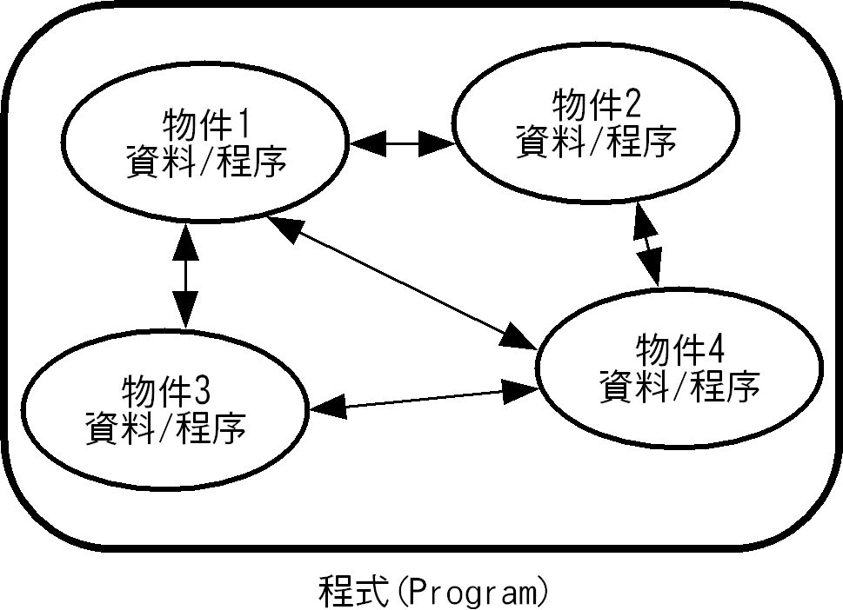

Slide 39
1-4 Java語言的基礎
1-4-1 Java平台
1-4-2 Java語言的版本
1-4-3 Java程式語言的特點

Slide 40
1-4-1 Java平台 – 說明
「平台」（platform）是一種結合硬體和軟體的執行環境，Java程式是在平台上執行，因為Java屬於與硬體無關和跨平台的程式語言，所以Java平台是一種軟體平台，主要是由JVM和Java API兩個元件組成。

Slide 41
1-4-1 Java平台 – JVM虛擬機器
「JVM」（java virtual machine）虛擬機器是一台軟體的虛擬電腦，Java原始程式碼不是使用Java編譯器（Java compiler）編譯成其安裝實體電腦可執行的機器語言，而是JVM虛擬機器的機器語言，稱為「位元組碼」（bytecode）。
在電腦作業系統需要安裝JVM，才能夠使用Java直譯器（Java interpreter）來直譯和執行位元組碼，如下頁圖片所示：

Slide 42
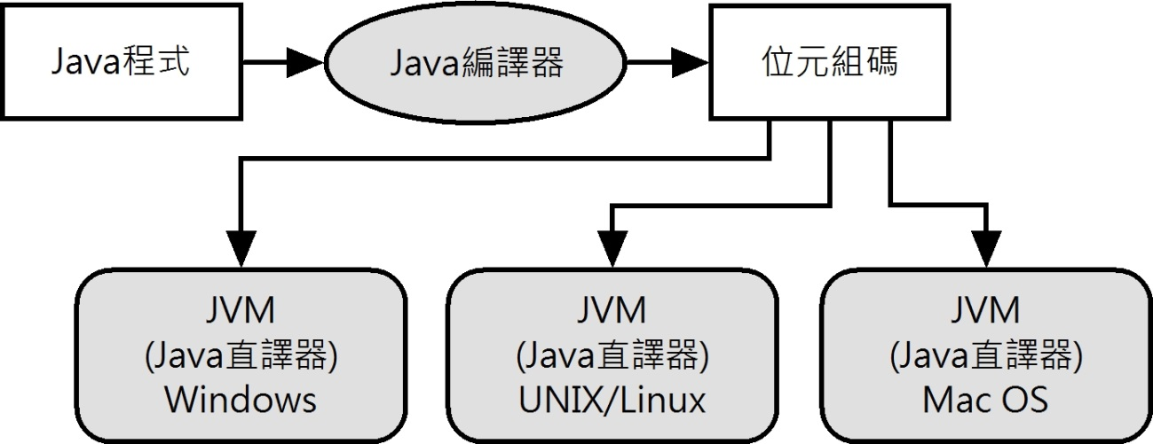

Slide 43
1-4-1 Java平台 – Java API
Java API（Java Application Programming Interface）是軟體元件的集合，也就是C/C++語言所謂的函數庫，提供集合物件、GUI元件、檔案處理、資料庫存取和網路等相關的類別和介面，稱為「套件」（packages）。

Slide 44
1-4-2 Java語言的版本
版本 | 日期 | 說明
1.0 | 1996/01 | Java Development Kit 1.0版（JDK 1.0）
1.1 | 1997/02 | Java Development Kit 1.1版（JDK 1.1）
1.2 | 1998/12 | Software Development Kit 1.2版（SDK 1.2），開始稱為Java 2平台
1.3 | 2000/05 | 平台名稱J2SE（Java 2 Platform, Standard Edition），產品名稱是Software Development Kit 1.3版（SDK 1.3），也稱為Java 2 1.3版
1.4 | 2002/02 | 平台名稱J2SE，產品名稱是SDK 1.4，也稱為Java 2 1.4版
5.0 | 2004/09 | 平台名稱J2SE 5.0，產品名稱是J2SE Development Kit 5.0版（JDK 5.0），其開發版號為JDK 1.5.0
SE 6 | 2006/12 | Java SE Development Kit 6（JDK 6）
SE 7 | 2011/07 | Java SE Development Kit 7（JDK 7）
SE 8 | 2014/04 | Java SE Development Kit 8（JDK 8）
SE 9 | 2017/09 | Java SE Development Kit 9（JDK 9）
SE 10 | 2018/03 | Java SE Development Kit 10（JDK 10）
SE 11 | 2018/09 | Java SE Development Kit 10（JDK 11）

Slide 45
1-4-3 Java程式語言的特點 - 分散式
Java語言最初的發展是一種網路程式語言，可以支援各種網路通訊協定，能夠建立分散式（distributed）主從架構的應用程式，輕鬆存取網路上其他主機的資源。

Slide 46
1-4-3 Java程式語言的特點 - 多執行緒
Java語言支援多執行緒（multi-threading），在同一程式能夠建立多個執行的小程式，稱為「輕量行程」（light weight process），以便執行不同的工作，並且支援同步功能，能夠避免「死結」（deadlock）情況的發生。

Slide 47
1-4-3 Java程式語言的特點 - 垃圾收集
垃圾收集（garbage collection）是指如何處理程式不再使用的記憶體空間，在C/C++語言需要自行處理記憶體的配置與釋放，當程式配置的記憶體不再使用時，程式需要提供程式碼釋放記憶體歸還給作業系統，如此作業系統才能夠再次配置給其他應用程式。
Java語言擁有垃圾收集能力，程式設計者不用擔心記憶體配置的問題，因為在執行Java程式時，自動會將不再使用的記憶體歸還給作業系統。

Slide 48
1-4-3 Java程式語言的特點 - 例外處理
電腦程式不可能沒有「小臭蟲」（bugs），一些小錯誤可能只會產生錯誤結果，但是有一些小錯誤可能導致嚴重的系統當機問題，傳統程式語言並沒有完善的例外處理（exception handling），所以常常會出現一些不明的系統錯誤。
例外處理的目的是為了讓程式能夠更加「強壯」（robust），就算程式遇到不尋常情況，也不會造成程式「崩潰」（crashing），甚至導致整個系統的當機。

Slide 49
1-5 Java語言的開發環境 – 說明
程式語言的「開發環境」（development environment）是一組工具程式用來建立、編譯和維護程式語言建立的應用程式。一般來說，我們可以使用兩種Java開發環境來建立Java應用程式。

Slide 50
1-5 Java語言的開發環境 –
終端機模式的開發環境
對於傳統MS-DOS或UNIX、Linux系統的使用者，或稱為「終端機」（terminals）模式，程式執行環境輸入資料和輸出資料都是「命令列模式」（command-line interface），即文字模式的鍵盤輸入或單純文字內容的輸出。
在終端機模式的開發環境只需安裝Java開發工具「Java Development Kit」（JDK）和設定好環境參數，然後配合vi、edit或記事本等程式碼編輯工具，就可以開發Java應用程式。

Slide 51
1-5 Java語言的開發環境 – 整合開發環境
對於高階程式語言來說，大多擁有「整合開發環境」（Integrated Development Environment，簡稱IDE），可以在同一個應用程式編輯、編譯、執行和除錯特定語言的應用程式。
巿面上有相當多支援Windows作業系統的Java整合開發環境，在搭配JDK後，可以在同一工具軟體編輯、編譯和除錯Java程式。

Slide 52
1-6 建立Java語言的開發環境
1-6-1 安裝與設定JDK
1-6-2 安裝IntelliJ IDEA整合開發環境

Slide 53
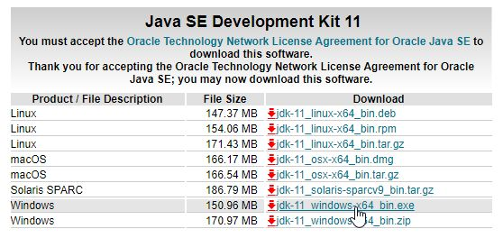
1-6-1 安裝與設定JDK
在Windows作業系統建立Java語言的開發環境的第一步就是下載和安裝JDK，並且設定JDK的環境變數。
  下載JDK
  安裝JDK
  設定JDK

Slide 54
1-6-2 安裝IntelliJ IDEA整合開發環境 – 說明
IntelliJ IDEA是JetBrains軟體公司開發的整合開發環境，支援多種程式語言的應用程式開發，分為付費的企業版和完全免費的社群版本。

Slide 55
1-6-2 安裝IntelliJ IDEA整合開發環境 - 特點
內建開發工具：IntelliJ IDEA支援多種建構系統，並且提供測試執行介面來整合單元測試框架，和提供功能強大的資料庫編輯器和UML設計工具（企業版支援）。
企業框架開發平台：支援企業應用程式開發技術，包含：Java EE、Spring、GWT、Struts, Play、Grails、Hibernate、Google App Engine和OSGi等，可以在大部分應用程式伺服器上部署和除錯。

Slide 56
支援Web應用程式開發：提供整合智慧編輯器，可以編輯HTML、JavaScript和CSS等程式碼，和相關網頁技術框架，包含：Sass、LESS、TypeScript、CoffeeScript和Node.js，並且支援伺服端網頁技術：PHP、Ruby on Rails和Python/Django的開發。
手機應用程式開發：支援Android和iOS的應用程式開發，Google最新開發工具Android Studio就是基於IntelliJ IDEA的整合開發環境。

Slide 57
1-6-2 安裝IntelliJ IDEA整合開發環境 - 下載
Intellij IDEA社群版是一套開放原始碼、免費輕量化的Java SE整合開發環境，支援Groovy、Scala和Google Android應用程式開發，和整合JUnit、TestNG、Ant和Maven，其下載網址為：
  http://www.jetbrains.com/idea/download/
請在下載網頁按右邊Community的【Download】鈕，即可下載最新版本的Intellij IDEA社群版。

Slide 58
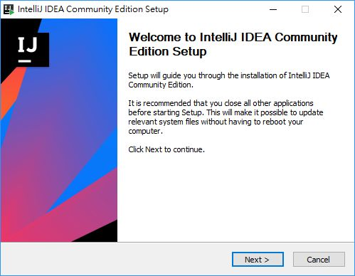
1-6-2 安裝IntelliJ IDEA整合開發環境 - 安裝
以本書為例是使用Intellij IDEA社群版來開發Java SE應用程式，下載的檔案名稱是【ideaIC-20xx.x.x.exe】。

